Slide 1
基督徒的身份认同与行事为人的见证
彼得前书2：11-17

Slide 2
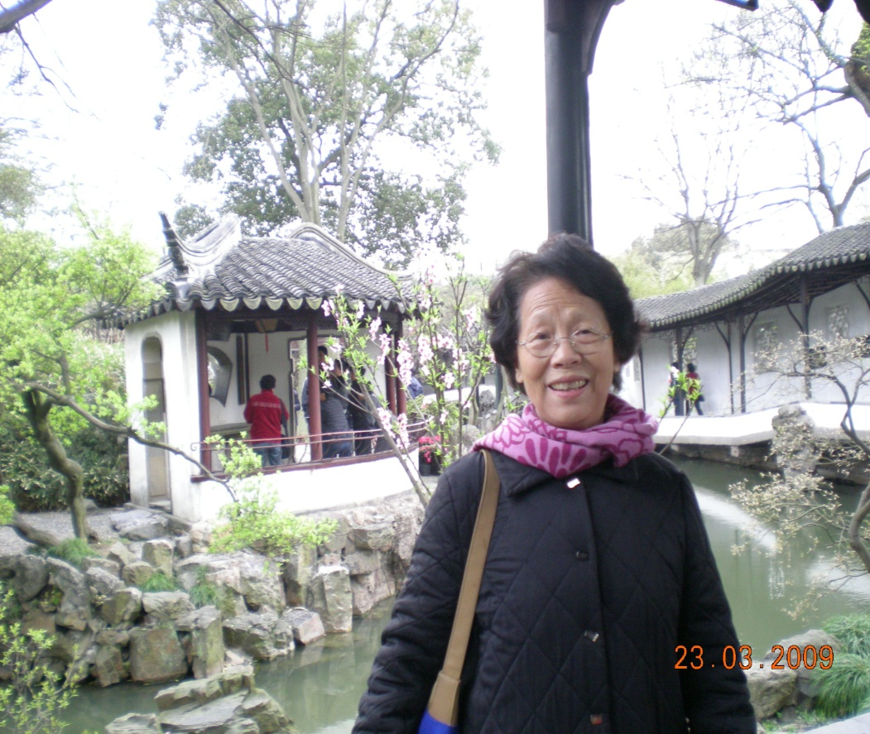
苏州拙政园

Slide 3
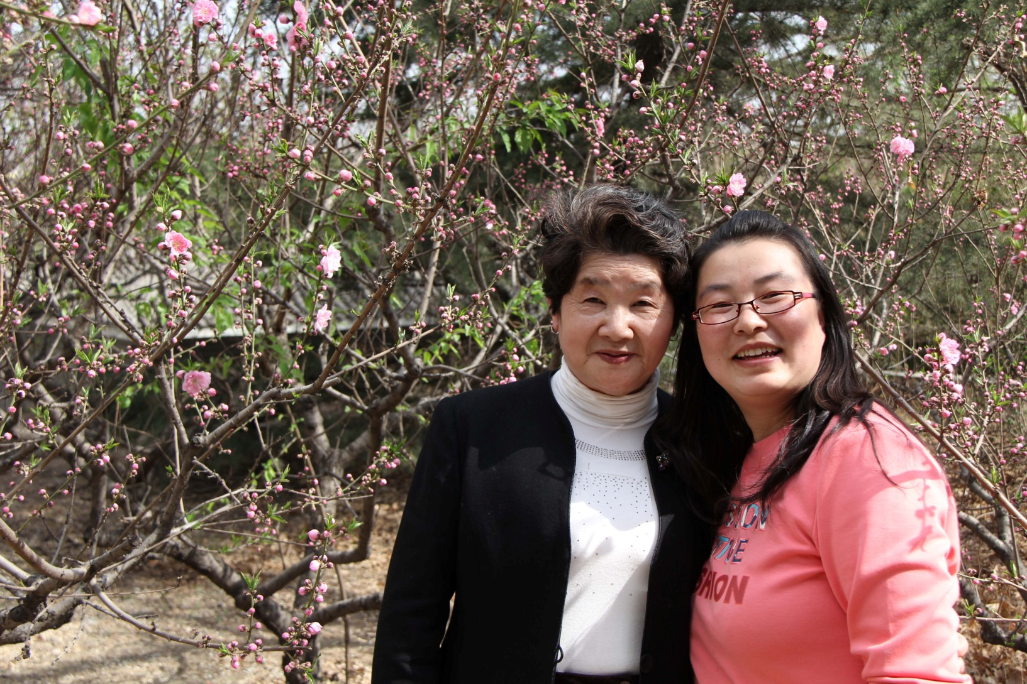
北京香山公园

Slide 4
彼得以“寄居者”和“客旅”的身份开始，带领我们思想：
在异文化的环境中，我们如何抵挡那与灵魂争战的私欲？在复杂的社会关系里，我们如何用善行荣耀神？面对掌权者的制度，我们又如何为主的缘故顺服与敬畏，活出神国的见证？

Slide 5
一、基督徒的身份认同(2:11a)
无论我们在地上的国籍是什么，肤色是什么颜色，生活在哪个国家，我们都是寄居的，是客旅，我们都是短暂的停留在这个世界，只是暂居在世上。我们是被上帝从黑暗中呼召出来，归属于光明国度的子民。因此我们拥有双重的身份。

Slide 6
地上的公民
天国的子民
神的儿女

Slide 7
二，禁戒肉体的私欲
肉体的私欲有哪些：
加5：19-21情欲的事，都是显而易见的。就
如奸淫，污秽，邪荡，拜偶像，邪术，仇恨，
争竞，忌恨，恼怒，结党，纷争，异端，
嫉妒，醉酒，荒宴等类，我从前告诉你们，
现在又告诉你们，行这样事的人，必不能承
受神的国。

Slide 8
提摩太后书3：2-4
因为那时人要专顾自己，贪爱钱财，自夸，狂傲，谤讟，违背父母，忘恩负义，心不圣洁，无亲情，不解怨，好说谗言，不能自约，性情凶暴，不爱良善，卖主卖友，任意妄为，自高自大，爱宴乐不爱神。

Slide 9
肉体的
私欲
情感方面的败坏
行为上
陋习
关系层面的
破裂
性格上的
扭曲

Slide 10
我们需要做的：
你们要禁戒这种私欲，因为这私欲是与灵魂争战的（彼前：12b)
“禁戒”原文有“克制、远避、拒绝”的意思。
•不是任由私欲发展，也不是纵容这些情绪和心思蔓延；（箴言4：23）
•是清醒地察觉诱惑、靠着圣灵力量克服它；（加5：16）
•表现为选择不去做明知会让灵命受损的事，不逞一时口舌之快。（弗4：29）

Slide 11
三，品行端正荣耀神（2：12-17）
品行端正：希腊原文是意为“美好的生活方式”或“良善的行为举止”。 是指一种别人“看得见”的行为，是活在众人面前的见证。
“基督徒本身的生命见证和生活方式就是一本行走的圣经，不信神的人不会先读圣经，她会先读一个基督徒，也会先看一个基督徒的生活，是否有不一样之处，然后或许他们才会对你和背后的信仰抑或神有兴趣”。（中文学校做义工过程中的体会）

Slide 12
“品行端正”不仅仅是没有做坏事，而是积极活出基督的样式。包括：如何对待周遭的他人，如何行使自由的权利，如何对待社会的制度，如何对待执政掌权者。

Slide 13
总 结
认清自己的身份：你是客旅，是寄居的，不属于世界。
胜过肉体的私欲：靠圣灵禁戒那与灵魂争战的私欲。
活出端正的行为：即使被毁谤，也要以善胜恶。
顺服地上的制度：为主的缘故，在地上行事有见证。
5. 在自由中敬畏神：用自由来爱人、敬神、荣耀主。

